Slide 1



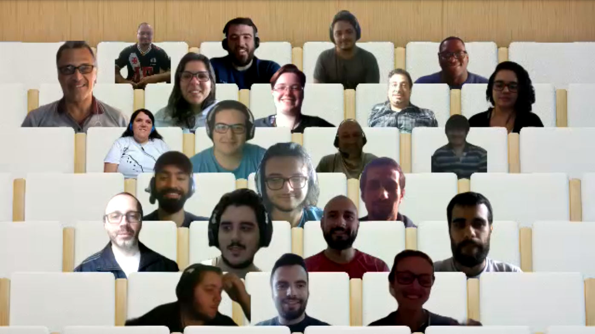


Lógica de Programação
Aula 2
Roni Schanuel
07-03-2023

Slide 2

O que mais precisamos aprender :
Desvios condicionais ( se e senão )
Operadores lógicos ( E, OU … )
Laços de repetição ( enquanto )
Estruturas de dados ( Vetores, Matrizes, Filas e Pilhas )
Subrotinas ( Funções )
Recursividade
Bibliotecas
Com menos teoria e mais prática pois programar é treinar bastante!! =D

Slide 3
Lembram do exemplo de escrever e imprimir?
programa
{
funcao inicio ()
{
cadeia nome
escreva("Digite seu nome: ")
leia(nome)
escreva("Seu nome é : ", nome ,“\n”)
}
}
Vamos transformar este programa para ser capaz de validar o nome do usuário e conceder acesso ao sistema!
Apenas o usuário cadastrado poderá entrar no sistema.

Slide 4
Lembram do exemplo de escrever e imprimir?
Para resolver este problema podemos usar os condicionais se e senao (if e else do inglês).
programa
{
funcao inicio () {
cadeia nome
escreva("Digite seu nome de usuário: ")
leia(nome)
se(nome == “Raul”) {
escreva(“Bem vindo ", nome ,“\n”)
}
senao {
escreva(“Acesso negado!!! \n”)
}
}
}
Início
nome
F
Acesso negado
nome == Raul
V
Bem vindo Raul
FIM

Slide 5

Se… então … senão
Como vimos, podemos utilizar as cláusulas se e senão para direcionar a execução de nosso código. A estrutura consiste em basicamente :
se (condição) {
// Execute uma parte de código
}
senao {
// Execute outra parte de código
}

Slide 6
Será que apenas o nome de usuário é suficiente?
Para validarmos corretamente um usuário precisamos também verificarmos se sua senha está correta. Assim precisamos validar o nome de usuário E sua senha.
programa
{
funcao inicio () {
cadeia nome
escreva("Digite seu nome de usuário: ")
leia(nome)
se(nome == “Raul” e senha == “MinhaSenha”) { /*Note o operador lógico E para verificar o usuário E senha*/
escreva(“Bem vindo ", nome ,“\n”)
}
senao {
escreva(“Acesso negado!!! \n”)
}
}
}
Notes:
Falar de operadores lógicos nesse contexto adicionando login ( E ) senha, e depois adicionando (OU)tros usuários.

Slide 7
Operadores
Exemplos
Operadores
Maior >
Menor <
Maior ou Igual >=
Menor ou Igual <=
Igual ==
Diferente !=
2 0 > 50 = F
10 == 10 = V
11 != 12 = V
15 >= 10 = F

Slide 8

Operadores Lógicos
Podemos usar os operadores lógicos E , OU e NÃO (!) para melhorar ainda mais nossas condições.
Entendo melhor os resultados dos operadores lógicos:
Verdadeiro E Verdadeiro = Verdadeiro
Verdadeiro E Falso = Falso
Falso E Falso = Falso
Verdadeiro OU Falso = Verdadeiro
Falso OU Falso = Falso
!Verdadeiro = Falso
!Falso = Verdadeiro
== ( igual )
!= ( diferente, ou seja não igual )
Entendido?

Slide 9
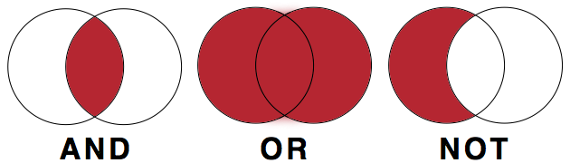
Mais sobre operadores lógicos
Na maioria das linguagens os operadores E , OU, e NÃO são representados por &&, || e ! , respectivamente.
Então :
E == && == AND
OU == || == OR
NAO == ! == NOT

Slide 10
Operador E
No operador e todas as condições tem que ser verdadeiras para o resultado ser verdadeiro
se(media >=7 e faltas < 10)
se(idade > 8 e peso > 25)
A | B | Resultado
F | F | F
V | F | F
F | V | F
V | V | V

Slide 11
Operador OU
No operador OU pelo menos umas das condições tem que ser verdadeiras para o resultado ser verdadeiro
se(idade >= 18 ou altura > 1.85)
se(condicao == “Gestante” ou condi cao == “Deficiente”)
A | B | Resultado
F | F | F
V | F | V
F | V | V
V | V | V

Slide 12
Operador NAO
Este operador inverte o resultado de uma condição.
NAO (2>6) = V
NAO (8>10) E (6<10) = V
F V

Slide 13

Um pouco mais sobre operadores lógicos
A negação (!) pode ser utilizada na comparação de igual para negar uma igualdade
Exemplo:
1 == 1 ( um igual a 1 )
1 !=2 ( um não igual a 2 || um diferente de 2)
Outro exemplo :
se(nome != “Fulano”) { /**/
escreva(“Você não é o Fulano \n”)
}
senao {
escreva(“Olá Fulano!!! \n”)
}

Slide 14
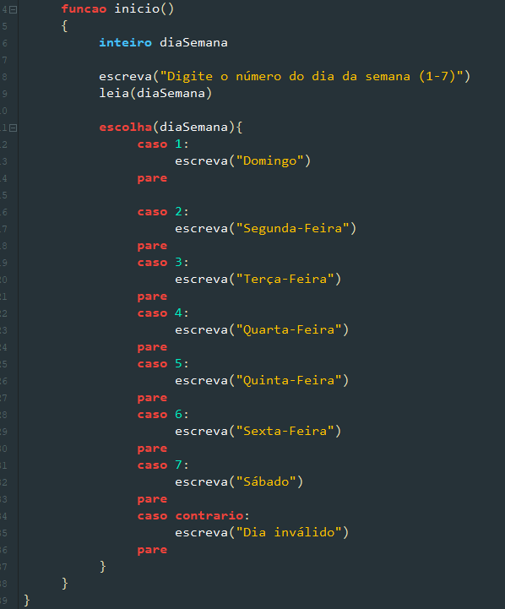
Caso (Condicional)
Utilizar somente inteiros e caracteres
Não pode utilizar operadores lógicos
Só utilizar o operador relacional de igualdade
Escolha (variável)
caso 1
//instruções
pare
caso 2
//instruções
pare
caso 3
//instruções
pare
caso contrário
//instruções

Slide 15
Praticar é fundamental
A
P
T
E
O
R
I
A
E
N
D
E
P
R
A
T
I
C
A
Notes:
Lista 2 - If/else, operadores lódicos e alguns laços de repetição

Slide 16
Exercícios
1) Leia um número e retorne como resposta se ele é positivo, negativo ou zero.
2) Criar um algoritmo que receba quatro notas e calcule a média. Se a média for maior que 7 deverá ser exibida a mensagem aprovado
caso contrário deverá ser exibida a mensagem reprovado.
3) Escreva um programa que encontre o valor máximo entre 2 números
Exemplo:
Entrada:
Digite um número: 2
Digite outro número: 1
Saída:
O número 2 é maior que o número 1
4) Escreva um programa que funcione como uma calculadora simples de soma (+), subtração(-), multiplicação(*) e divisão(/)
Exemplo:
Entrada: 10 * 2
Saída esperada: 10 * 2 = 20
5) Implemente um programa que considera as seguintes opções para determinar se o usuário usará a fila preferencial ou a fila comum.
O usuário usa a fila preferencial caso :
● Possui mais de 65 anos : Usa fila preferencial
● É deficiente físico : Usa fila preferencial
● É gestante : Usa fila preferencial
O programa recebe como entrada nome, a idade, e a condição especial do usuário, se houver.
Exemplo de entrada: Maria, 22, deficiente
Saída esperada: Fila preferencial
Notes:
Lista 2 - If/else, operadores lódicos e alguns laços de repetição

Slide 17
6) Faça um programa para que leia a idade e o nome de um jogador de futebol.
Categorias:
De 10-17: categorias de base
18-40: profissional
acima de 40: master
abaixo de 10: escolinha
A resposta deverá ser conforme exemplo abaixo:
Entrada:
nome: João
idade: 30
Categoria: Profissional
7) A padaria Hotpão vende uma certa quantidade de pães franceses e uma quantidade de broas a cada dia. Cada pãozinho custa R$ 0,50 e a broa custa R$ 5,00. Ao final do dia, o dono quer saber quanto arrecadou com a venda dos pães e broas (juntos), e quanto deve guardar numa conta de poupança (10% do total arrecadado). Você foi contratado para fazer os cálculos para o dono. Com base nestes fatos, faça um algoritmo para ler as quantidades de pães e de broas, e depois calcular os dados solicitados.
8) Um motorista deseja colocar no seu tanque X reais de gasolina. Escreva um algoritmo para ler o preço do litro da gasolina e o valor do pagamento, e exibir quantos litros ele conseguiu colocar no tanque.
Notes:
Lista 2 - If/else, operadores lódicos e alguns laços de repetição

Slide 18

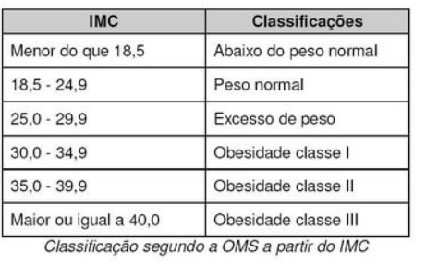
9) Faça um algoritmo que leia um número e retorne como resposta se ele é par ou impar
10) Calcule o IMC conforme tabela e fórmula abaixo:
Notes:
Lista 2 - If/else, operadores lódicos e alguns laços de repetição

Slide 19
11) Faça um algoritmo que leia a idade de uma pessoa e de acordo com a idade exiba a seguintes mensagens:
Menor que 16 anos - não pode votar
Entre 16 e 18 anos e maior que 70 anos - voto opcional
Entre 18 e 70 anos - voto obrigatório
12) Criar um algoritmo para ler dois números do tipo inteiro e mostrar se um é multiplo do outro em qualquer ordem de digitação.
Notes:
Lista 2 - If/else, operadores lódicos e alguns laços de repetição

Slide 20

Retrospectiva : O que já aprendemos?
Até aqui, já vimos
Valores
Como nos organizamos como turma
Valores em trabalho em equipe e desenvolvimento de software
Conteúdo
O que é um algoritmo
O que é um programa
Qual ferramenta utilizaremos
Operações de entrada e saída
O que são variáveis e constantes
Desvios condicionais ( se e senão )
Operadores lógicos ( E, OU … )

Slide 21

Retrospectiva : O que iremos aprender?
Laços de repetição ( enquanto, para … faça )
Subrotinas ( Funções )
Recursividade
Bibliotecas
Estruturas de dados ( Vetores, Matrizes, Filas e Pilhas )

